Slide 1
Семинар 4
Виджеты управления и выбора
Виджеты для вывода информации
QLabel
QProgressBar
QTableWidget

Slide 2
Виджеты
Виджеты GUI:
Командные элементы;
Элементы выбора;
Элементы ввода;
Элементы отображения.

Slide 3
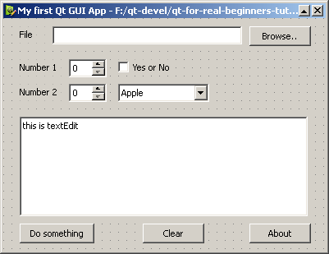
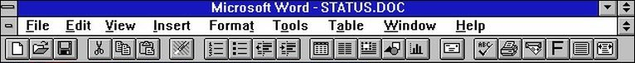
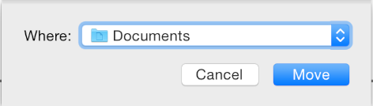
Командные элементы управления
В мире элементов управления квинтэссенцией командной идиомы является кнопка.
Стандартные кнопки (QPushButton)
Кнопки-значки [butcons] (QToolButton)

Slide 4
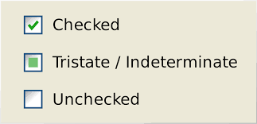
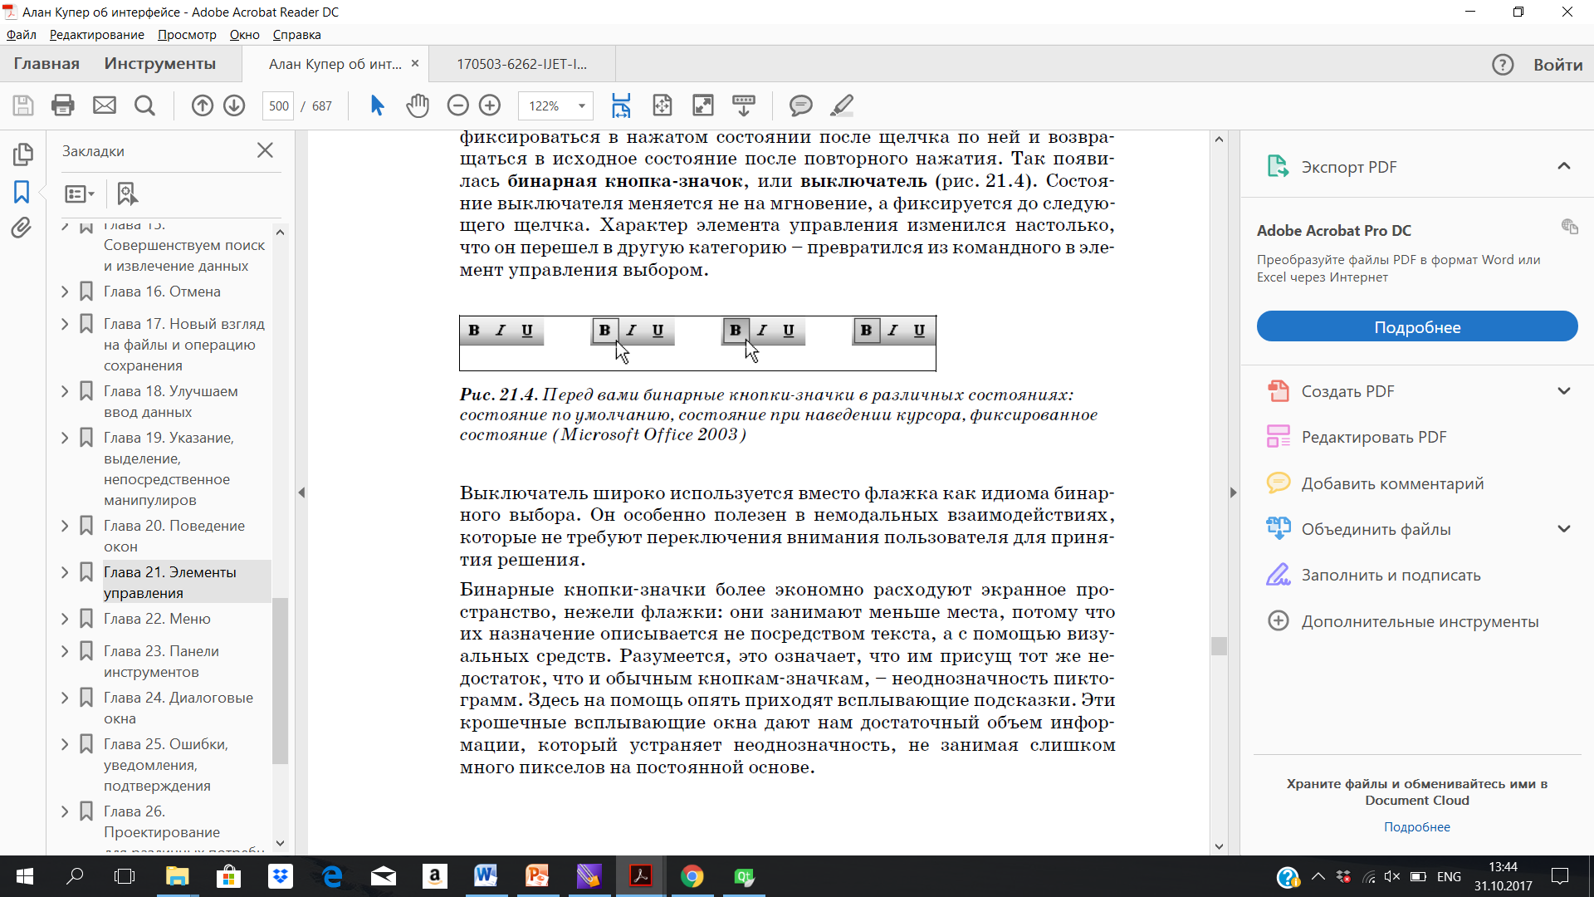

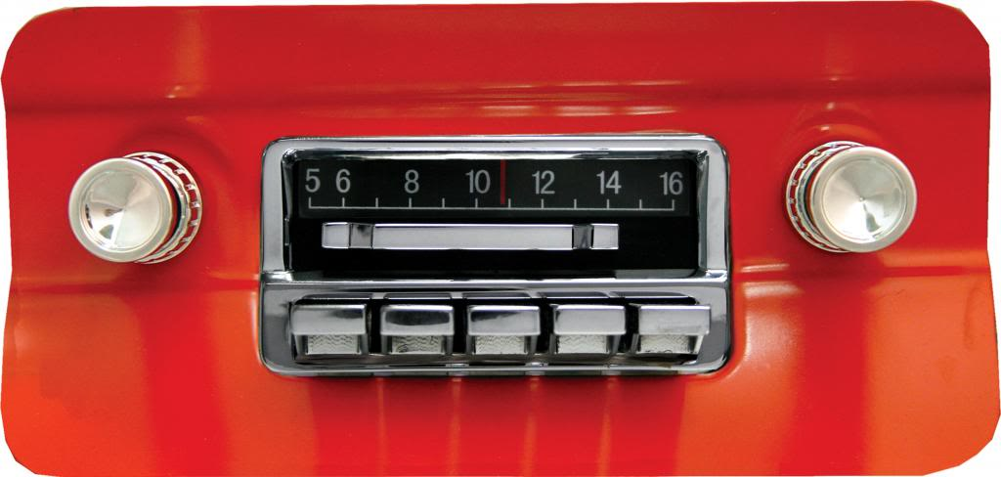
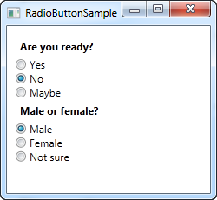
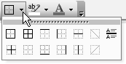
Элементы управления выбором
Флажки (QCheckBox);
Бинарные кнопки значки (QToolButton, QPushButton);
Кнопки триггеры (переключатели);
Радиокнопки (QRadioButton), объединяются в группы (QGroupBox);
Комбо-кнопки.

Slide 5
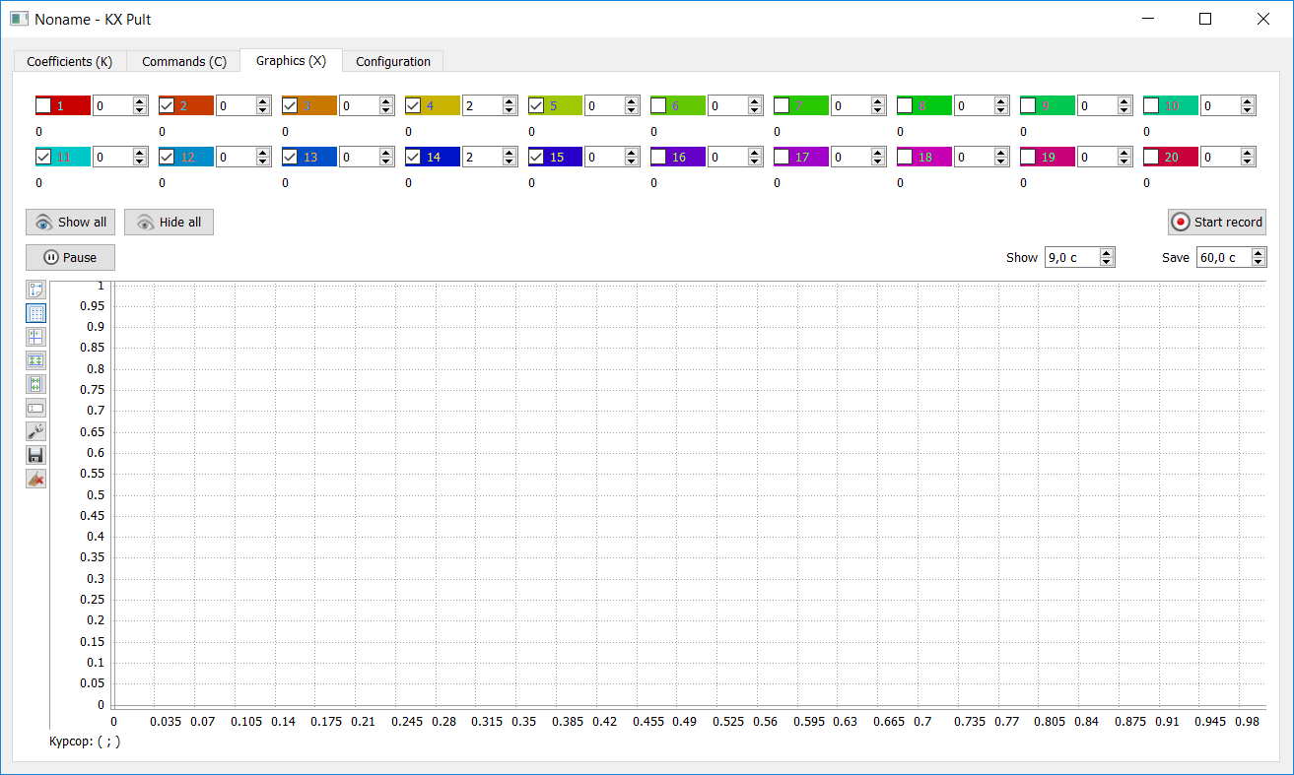
Элементы управления выбором

Slide 6
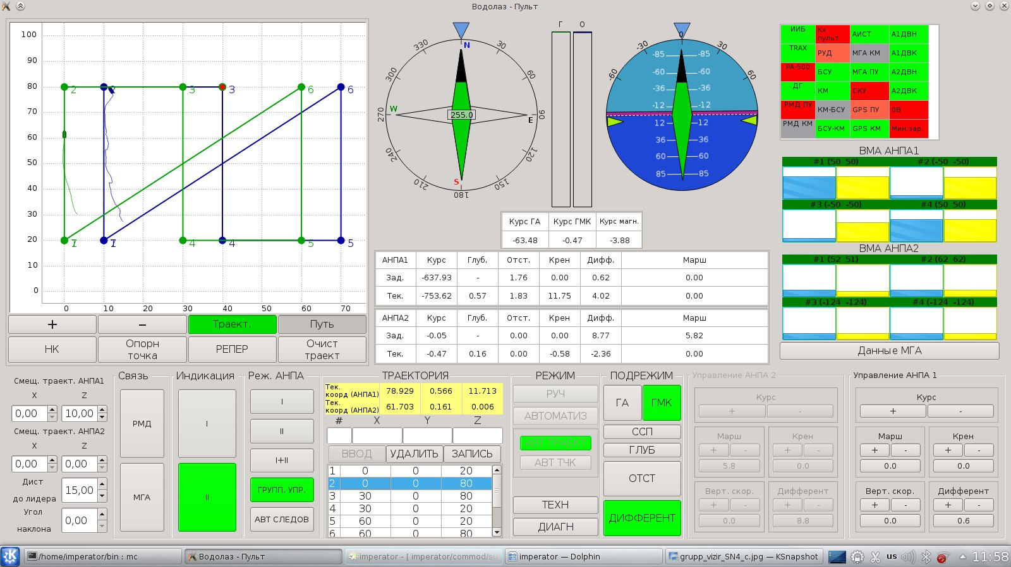
Элементы управления выбором

Slide 7
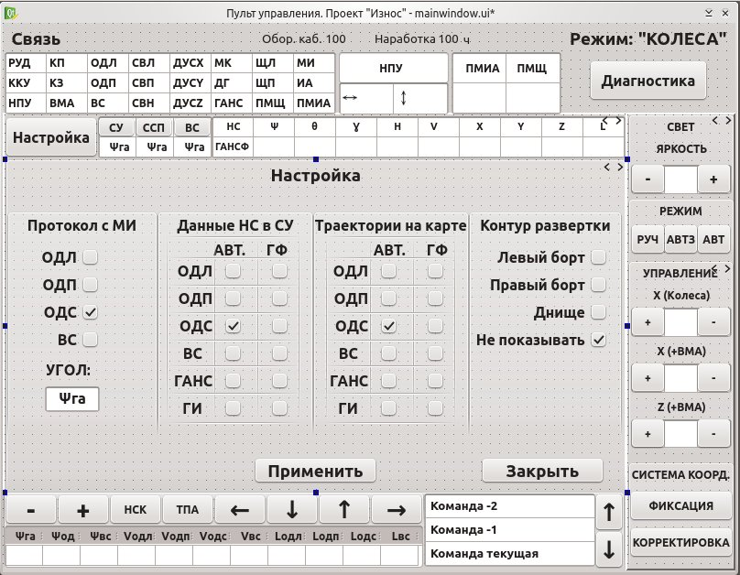
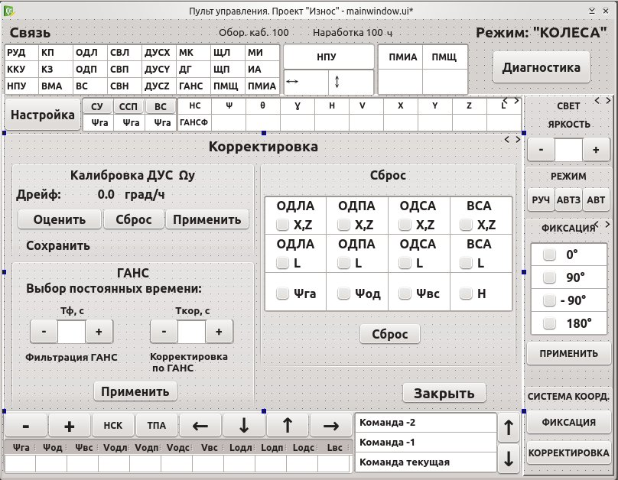
Элементы управления выбором

Slide 8
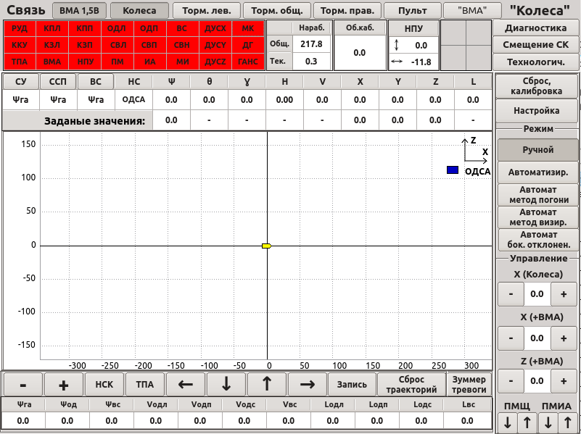
Элементы управления выбором

Slide 9
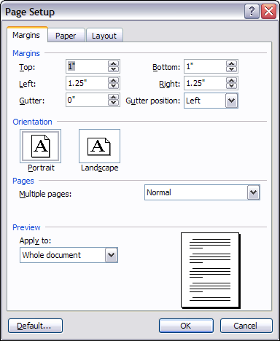
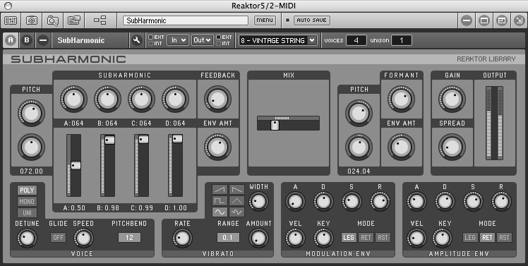
Элементы ввода
Поле редактирования текста;
Cчетчики (QSpinBox);
Ползунки (QSlider)
Рукоятки (QDial).

Slide 10
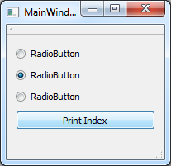
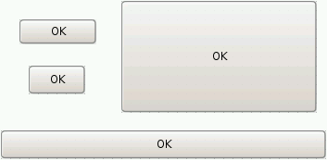
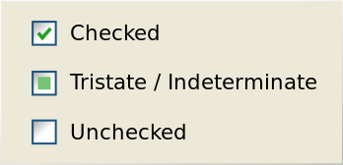
GUI. Элементы управления
Кнопки
(QAbstractButton)
Обычные
Переключатели
Флажки
QRadioButton
QPushButton
QCheckBox
QToolButton

Slide 11
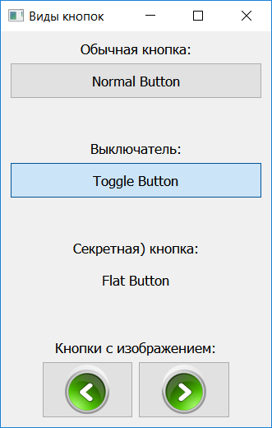
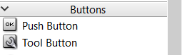
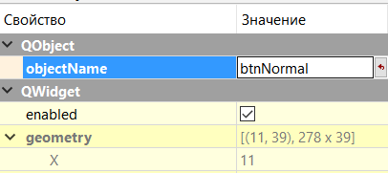
GUI. Элементы управления. Кнопки.
 | Описание
Normal Button | После отпускания кнопка всегда возвращается в свое исходное положение.
Способ создания | В коде: QPushButton *pbtn = new QPushButton (“текст_на_кнопке”); или В QtDesigner: (Просто «перенести» виджет на форму) И задать свойства: (имя, текст, политику размера и т.п.)

Slide 12
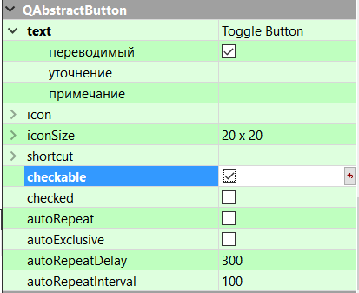
GUI. Элементы управления. Кнопки.
 | Описание
Toggle Button («Выключатель») | Может быть в двух состояниях: нажатом или не нажатом, которые соответствуют положениям «включено» или «выключено».
Способ создания | В коде: или В QtDesigner: (Просто «перенести» виджет на форму) И задать свойства: (QAbstractButton->checkable)

Slide 13
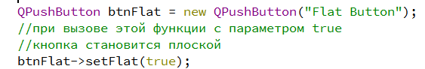
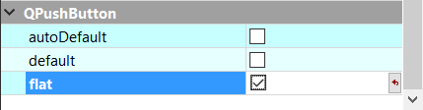
GUI. Элементы управления. Кнопки.
 | Описание
Flat Button («Плоская кнопка») | По функционалу аналогична обычной кнопке, отличается только внешним видом (контуры этой кнопки не видны).
Способ создания | В коде: Или В QtDesigner: (Просто «перенести» виджет на форму) И задать свойства: (QPushButton->flat)

Slide 14
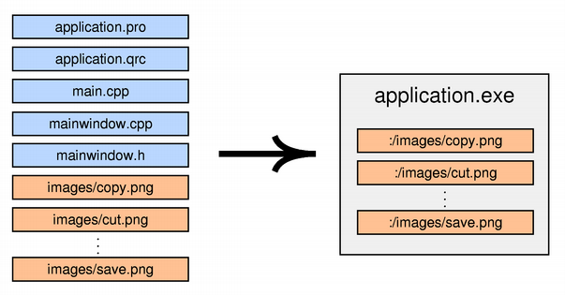
GUI. Элементы управления. Файл ресурсов.
Resource Collection Files - .qrc – файл
Все файлы ресурсов объединяются в 1 модуль, который может быть частью исполняемой программы или может поставляться отдельным файлом.
Благодаря такому подходу решаются 2 проблемы:
1). Кроссплатформенность (т.к. отсутствует зависимость от файловой системы);
2). Упрощение внесения глобальных изменений в интерфейс приложения.

Slide 15
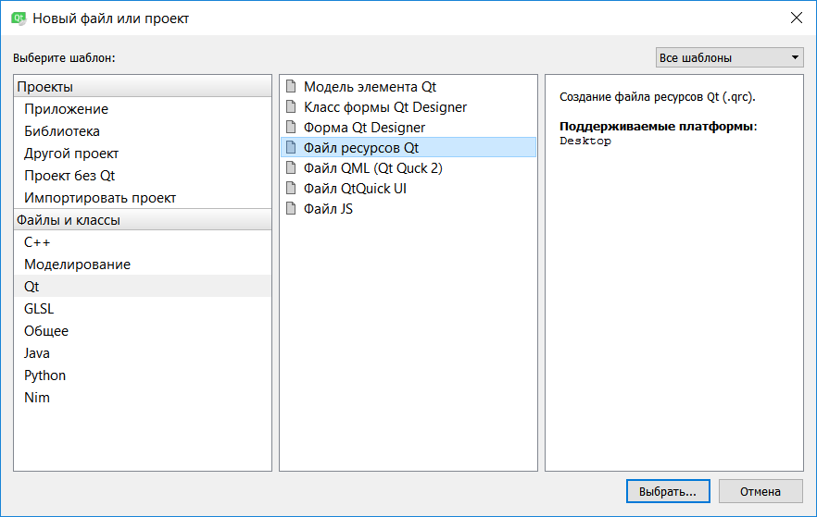
GUI. Элементы управления. Файл ресурсов.
Шаг 1. Создадим свой файл ресурсов:
Ctrl+N…
*Проверьте наличие файла ресурсов в .pro файле (RESOURCES+=ресурс.qrc)

Slide 16
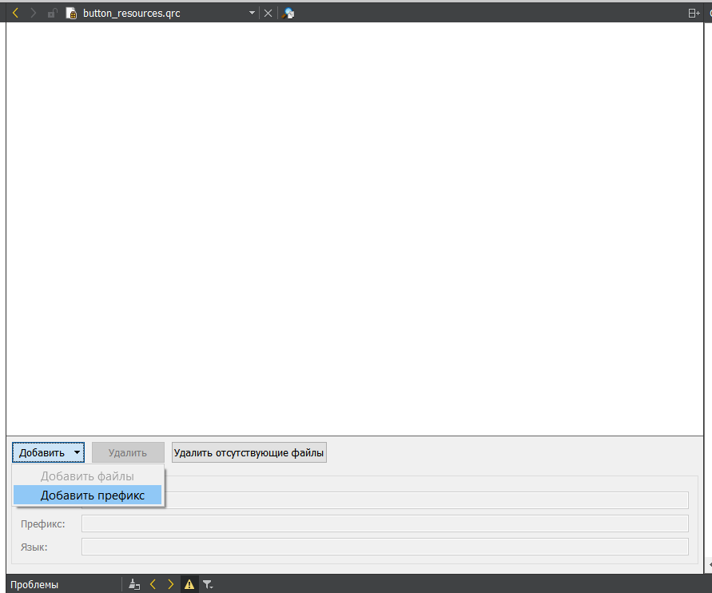
Файл ресурсов. Добавление префикса.
Шаг 2. Добавление префикса
Чтобы использовать необходимые ресурсы, в данном случае картинки, в коде, необходимо установить префикс.
Префиксов можно создать несколько и в каждый добавлять нужные ресурсы. Каждый префикс должен начинаться с символа / , например, /resource.
(Хотя я в своем проекте оставила префикс «/»)

Slide 17
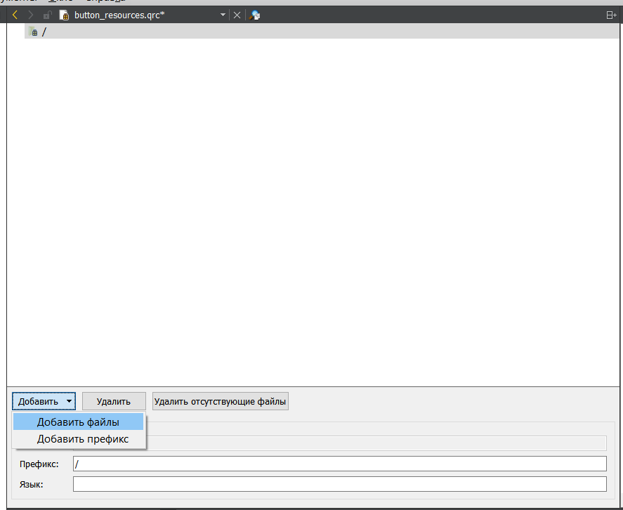
GUI. Элементы управления. Добавление файлов.
Шаг 3. Добавление файлов
ВАЖНО!
Все ресурсы, которые вы хотите добавить в проект должны быть в одной директории с вашим .qrc-файлом ресурсов или в поддиректориях.

Slide 18
GUI. Элементы управления. Добавление файлов.
Шаг 4. Использование ресурсов в коде
Добавим картинку на кнопку:
1. Создадим директорию /images в директории проекта.
2. Добавим туда картинку для кнопки.
3. Далее…Создадим 4 вид кнопки – кнопку с картинкой.
Ссылка на ресурс в коде будет начинаться с «:/»

Slide 19
GUI. Элементы управления. Кнопки.
 | Описание
Pixmap Button | Кнопка с изображением
Способ создания | В коде: 1). Поместить изображение в файл ресурсов (если не создан файл ресурсов, то создать его – это на следующем слайде); 2). Создать кнопку; QPushButton pxBtn = new QPushButton (); //или добавить на форме в QtDesigner; 3). Установить изображение на кнопке методом setIcon(): pxBtn >setIcon(QIcon(":/images/arrow.png")); 4). Подогнать размер картинки под нужный вам методом setIconSize(). В примере размер картинки будет равен размеру кнопки: pxBtn->setIconSize(QSize(pxBtn->width(),pxBtn->height())); //но можно по-другому: pxBtn ->setIconSize(QSize(60,60));//размер 60х60

Slide 20
Кнопки. Взаимодействие с пользователем.
Сигналы | Описание
clicked() | Отправляется при щелчке кнопкой мышки
pressed() | Отправляется при нажатии на кнопку мыши
released() | Отправляется при отпускании кнопки мыши
toggled() | Отправляется при изменении состояния кнопки, имеющей статус выключателя (Toggle Button)
Опрос состояния | Описание
isDown() | Возвращает true, если кнопка находится в нажатом состоянии
isChecked()
isEnabled()

Slide 21
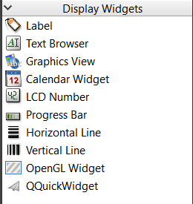
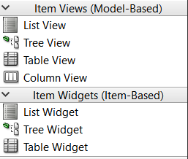
Проектирование GUI. Вывод информации.
Надпись - QLabel;
Индикатор процесса - QProgressBar
Электронный индикатор - QLCDNumber
Графическая сцена – QGraphicsView
Таблицы – QTableWidget
И т.д…
Notes:
Элементы отображения не принимают активного участия в действиях пользователя и используются для информирования его о происходящем. Эта информация может носить как текстовый так и графический характер.

Slide 22
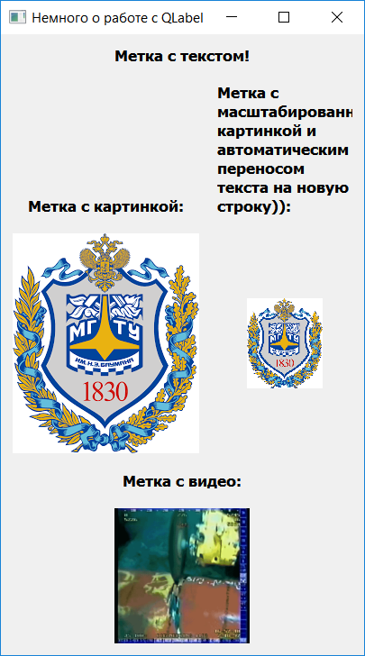
Надписи. Класс QLabel.
Виджет надписи служит для отображения текстовой или графической информации пользователю (при этом пользователь вносить изменения не может, изменять отображаемую информацию может только приложение).
QLabel может выводить не только текстовую, но и графическую и анимационную информацию.
Метод | Описание
setText() | Вывод текста
setPixmap() | Отображение картинки
setMovie | Отображение видео
Может выводить информацию в формате HTML.
Пример использования этих функций и не только представлен в проекте Labels.

Slide 23
Надписи. Класс QLabel.
Проект с виджетом, который представлен на слайде называется Labels и находится для вас в свободном доступе.
В данном проекте приведены примеры использования многих полезных функций по работе с надписями и многими другими виджетами Qt (установка картинки, загрузка видео, масштабирование картинки, перенос текста в метке, установка шрифта и т.п.).

Slide 24
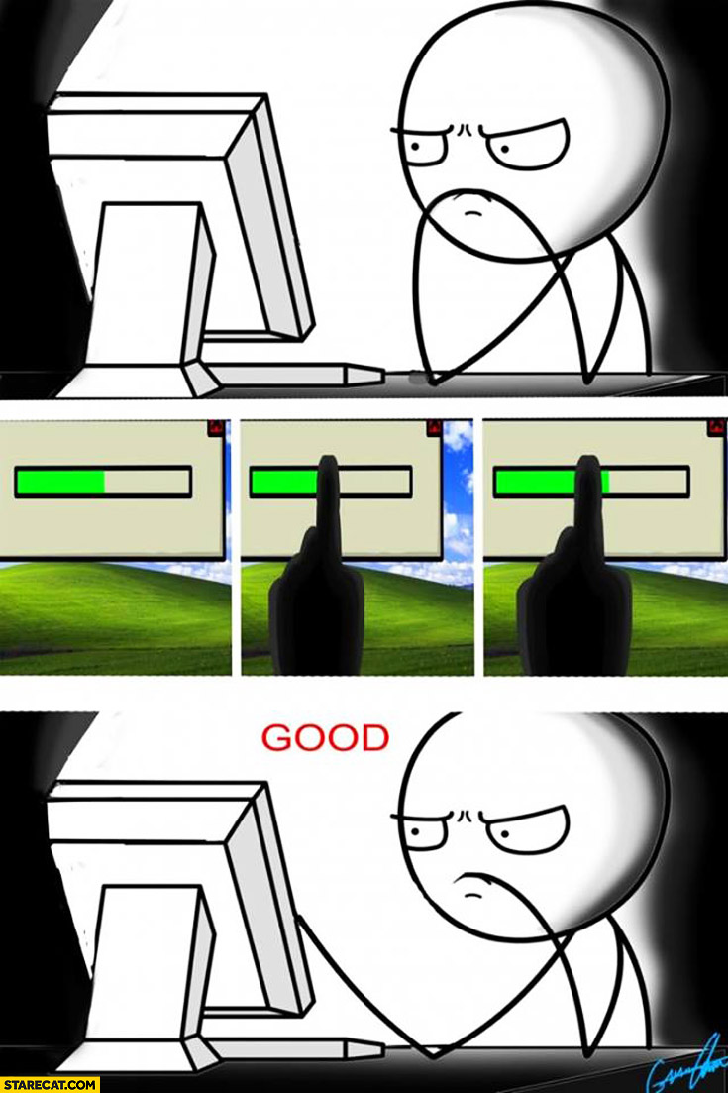
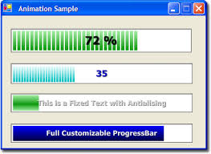
Индикатор процесса. QProgressBar.
Индикатор процесса (Progress Bar) – виджет, демонстрирующий процесс выполнения операции. Полное заполнение информирует пользователя о завершении операции.
Необходим в том случае, когда программа выполняет продолжительные действия, - виджет дает пользователю понять, что программа не зависла, а находится в работе.

Slide 25
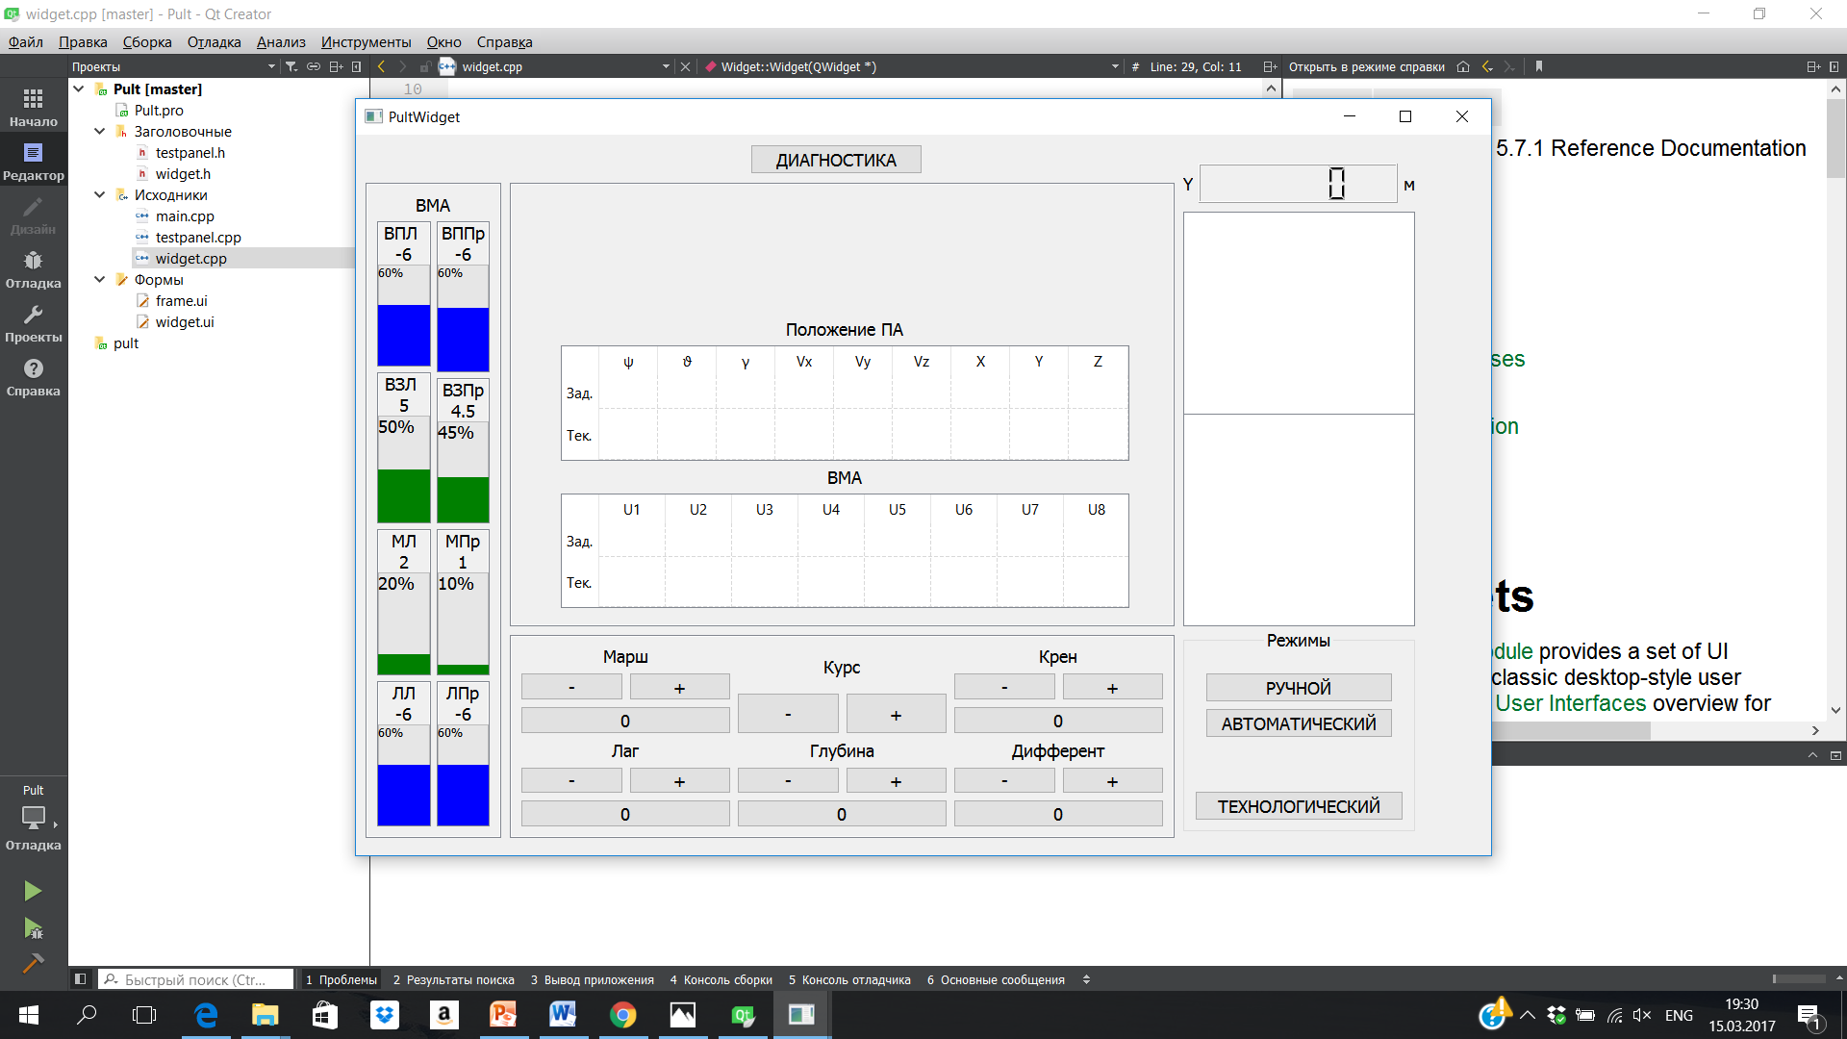
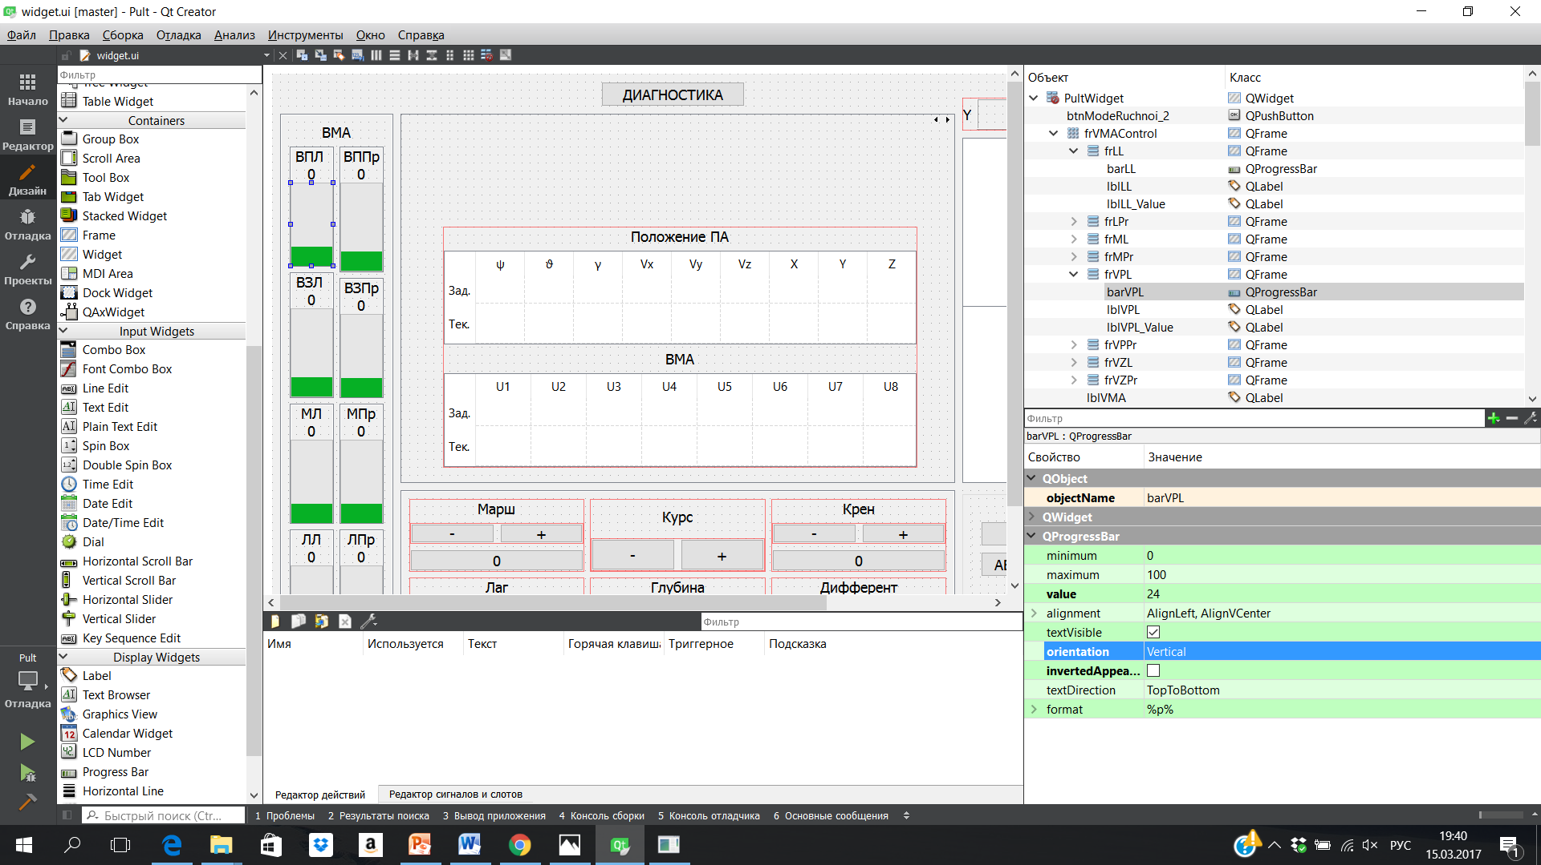
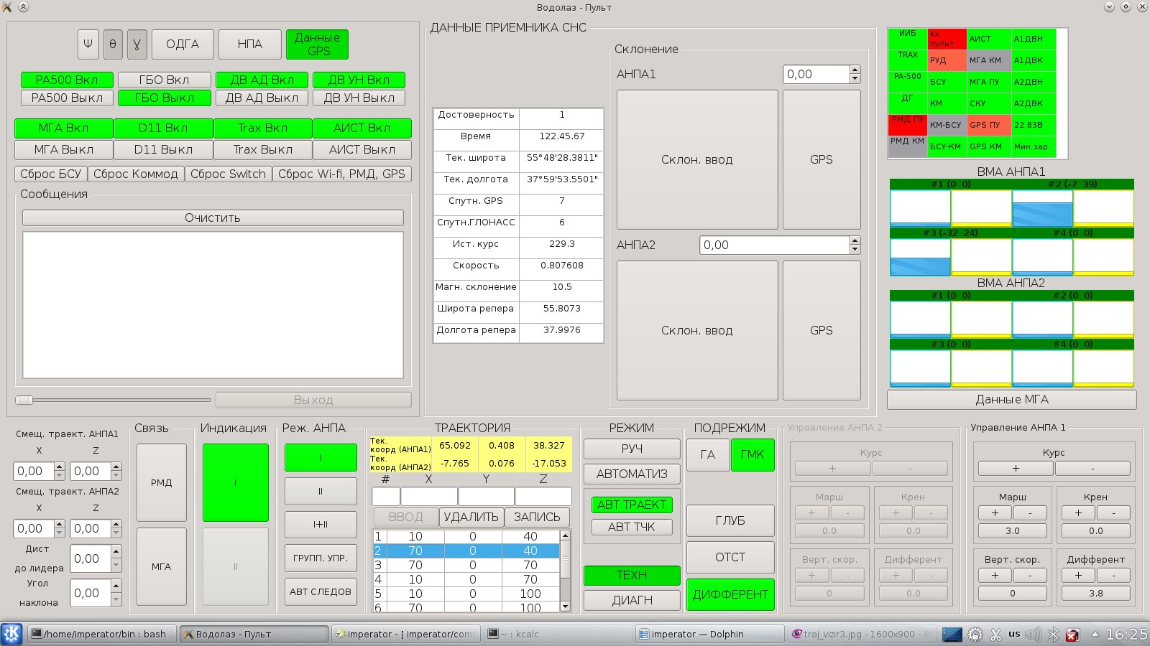
Индикатор процесса. QProgressBar.
Также можно использовать для вывода информации о «загрузке» по тяге движителей подводного аппарата или иных устройств. (цвет виджета изменяется в зависимости от тяги (напряжения) ВМА)
1). Для этого необходимо разместить progress bar вертикально:
- В коде это можно сделать методом setOrientation (Qt::Vertical);
- В QtDesigner выставив значение “Vertical” параметру “orientation:” в свойства QProgressBar вашего объекта.

Slide 26
Индикатор процесса. QProgressBar.
Затем в коде выставлять необходимые значения положения шкалы progress bar’a методом setValue().
Данный метод принимает значения типа int (т.е. целочисленные).
Приведем значения тяги к процентам и целочисленным значениям:
barVPPr->setValue(int((fabs(VPPr_Value)/maxVMA_Value)*100));
//но на метке над индикатором выводим реальное значение с учетом знака
lblVPPr_Value->setText(QString::number(VPPr_Value));
Значения progress bar выставляем вне зависимости от знака напряжения на ВМА. В зависимости от знака можем изменять цвет нашего индикатора (для этого управляем стилем нашего progress bar’а):
if (VPPr_Value > 0) barVPPr->setStyleSheet("QProgressBar::chunk {background-color: green;}");
else barVPPr->setStyleSheet("QProgressBar::chunk {background-color: blue;}");
*Полезное руководство по управлению стилями Qt: http://doc.crossplatform.ru/qt/latest/stylesheet-reference.html#chunk-sub
Notes:
Полезное руководство по управлению стилями Qt: http://doc.crossplatform.ru/qt/latest/stylesheet-reference.html#chunk-sub

Slide 27
Практическая часть::Индикатор процесса. QProgressBar.
Запрограммировать форму таким образом, чтобы:
1). Индикаторы процесса отображали значение заданное слайдером.
2). Цвет индикаторов должен меняться в зависимости от знака заданного значения.
3). Метка над индикатором должна отображать заданное значение с учетом знака.

Slide 28
Таблицы. QTableWidget.
Класс QTableWidget представляет собой таблицу.
Объект ячейки таблицы реализован в классе QTableWidgetItem.
В созданных ячейках можно размещать текст (setText()), изображения (setIcon()) и виджеты (setCellWidget()).
Задание траектории движения АНПА
Вывод информации об ошибках, качестве связи и т.п.
Вывод информации о параметрах движения АНПА, данных с датчиков

Slide 29
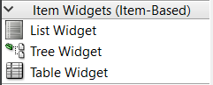
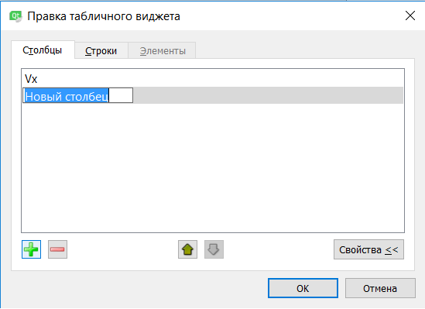
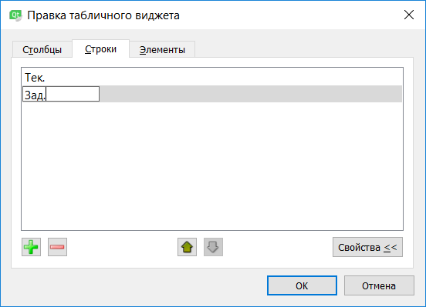
Создание таблицы. QTableWidget.
1. В QtDesigner в форме выбираем Table Widget:
2. Размещаем на форме.
3. Создаем столбцы и строки.

Slide 30
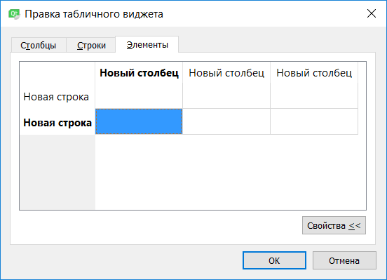
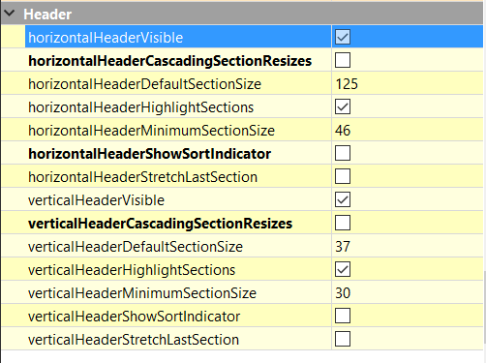
Таблицы. QTableWidget.
4. На вкладке «Элементы» можно задать свойства для каждого элемента таблицы

Slide 31
Таблицы. QTableWidget.
5. В свойствах таблицы можете задать отображение заголовков столбцов и строк таблицы (horizontalHeaderVisible = true, verticalHeaderVisible=true и т.д.)

Slide 32
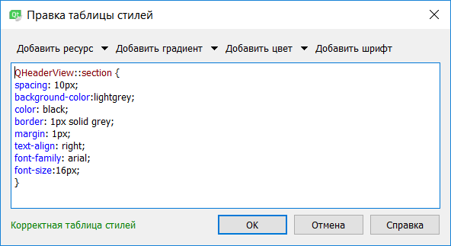
Таблицы. QTableWidget.
6. В свойствах таблицы в графе StyleSheet (вкладка QWidget) можно задать стиль таблицы. Например:
QHeaderView::section {
spacing: 10px;
background- color:lightgrey;
color: black;
border: 1px solid grey;
margin: 1px;
text-align: right;
font-family: arial;
font-size:16px;
}

Slide 33
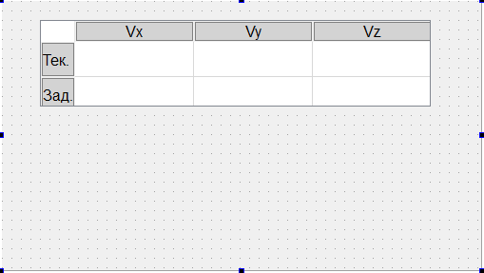
Таблицы. QTableWidget.
7. В результате:

Slide 34
Таблицы. QTableWidget.
Чтобы как-то задавать/изменять значения в таблице:
2). В коде создаем QTableWidgetItem под каждый редактируемый элемент таблицы:
for (int i = 0; i < tblPaPosition->rowCount(); ++i)
for (int j = 0; j < tblPaPosition->columnCount(); ++j) {
if (tblPaPosition->item(i, j) == 0)
tblPaPosition->setItem(i, j, new QTableWidgetItem());
tblPaPosition->item(i, j)->setTextAlignment(Qt::AlignHCenter);
}
3). Чтобы заполнить элемент таблицы нужно вызвать метод setText() для каждого элемента таблицы:
tblPaPosition->item(1,1)->setText(QString::number(marshValueDes));
*вместо (1,1) – необходимые номера строки и столбца

Slide 35
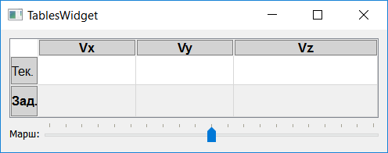
Таблицы. QTableWidget.
Задание:
Выводить заданное значение управляющего сигнала по маршу (для этого на форму добавить слайдер) в соответствующей ячейке таблицы.
Те, у кого не получилось создать таблицу по ходу занятия могут воспользоваться формой TablesChallenge.ui.

